Slide 1

UNIVERSIDAD AUTÓNOMA DEL ESTADO DE MÉXICO
PLANTEL TEXCOCO DEL NIVEL MEDIO SUPERIOR
ACADEMIA DE DESARROLLO HUMANO
MODULO 1
MI CRECIMIENTO PERSONAL
TEMA: CRECIMIENTO PERSONAL
ELABORÓ:
MTRA. FABIOLA MORALES GUTIÉRREZ
AGOSTO 2015

Slide 2
PROPÓSITO DEL MÓDULO
Comprende la importancia de tomar conciencia de sí mismo y de sus recursos para resignificar su persona para enfrentar los problemas y retos de la vida.

Slide 3
CONTENIDOS
1. DESARROLLO PERSONAL
2. EL AUTOCONCEPTO Y LOS PENSAMIENTOS
3. AUTOESTIMA

Slide 4
1. DESARROLLO PERSONAL
YO PERSONA
El crecimiento personal permite potenciar las capacidades físicas y psicológicas (cuerpo, mente y emoción) para aprender en todos los espacios de nuestra vida. Lo que nos posibilitara aprender a ser, a desarrollar y practicar valores a adquirir conocimientos y resolver problemas.

Slide 5

YO PERSONA
La persona tiene una personalidad que integra aspectos físicos, intelectuales y emocionales. La persona es un sujeto único que piensa y siente lo que le permite tener su propia identidad.

Slide 6
2. AUTOCONCEPTO Y LOS PENSAMIENTOS
Es importante conocer el autoconcepto que se tiene de sí mismo, por lo que es necesario partir del Autoconocimiento propio.
El Autoconocimiento es el proceso de conocer al ser que vive en nosotros desde que nacimos.
Es el proceso reflexivo, por el cual la persona adquiere noción de su yo y de sus propias cualidades y características.

Slide 7
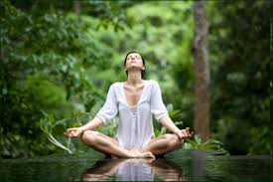
AUTOCONCEPTO
El conocimiento de uno mismo pasa por una toma de conciencia que se relaciona mucho más con los sentimientos y pensamientos que requiere de tiempo, reestructuración de nuestros conceptos y confrontación con la propia realidad.

Slide 8

AUTOCONCEPTO
Es necesario que la persona se conozca y se comprenda íntegramente a través de sus necesidades básicas, su motivación y su pensamientos, para comprenderse y comprender a los otros y relacionarse con ellos.

Slide 9
ELEMENTOS DEL AUTOCONCEPTO:
YO INTEGRAL
Yo físico
Yo psíquico
Yo social

Slide 10

YO FÍSICO
Se refiere a las características físicas de cada personas, es necesaria la atención y cuidado para una buena salud.

Slide 11
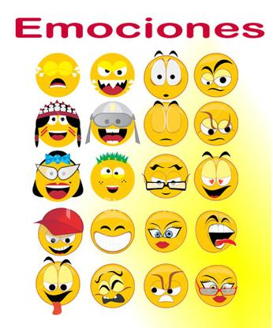
YO PSÍQUICO
Se refiere a la parte interna de la persona se divide en tres para entenderlo mejor:
La parte emotiva (emociones y sentimientos).
La mente: conocimientos, intereses y habilidades de la persona.
La parte espiritual: Valores y creencias

Slide 12

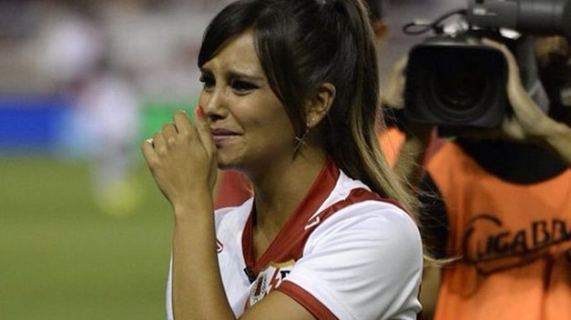
PARTE EMOTIVA
Se refiere a las emociones y sentimientos que experimentan las personas en diferentes situaciones a través de la interacción con los demás.

Slide 13

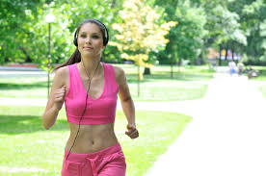

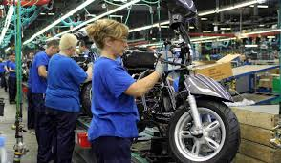
MENTE (PENSAMIENTOS)
MENTE: conocimientos, intereses y habilidades de la persona que ha desarrollado a lo largo de su vida.

Slide 14
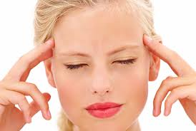
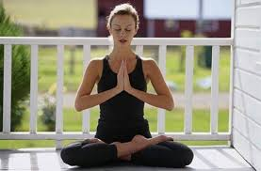
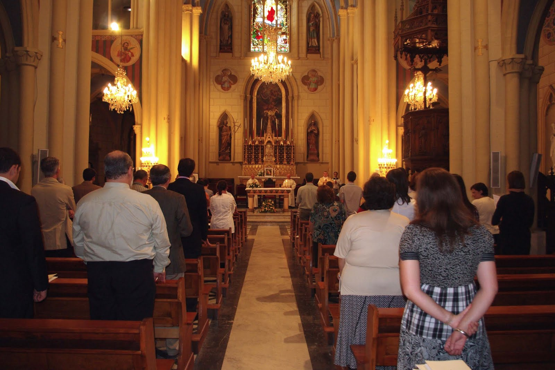
PARTE ESPIRITUAL
Ideas, creencias y valores que practica cada persona para sí misma y con los que se relaciona.

Slide 15

YO SOCIAL
Es la relación que mantiene la persona con los seres que lo rodean como familia, amigos, compañeros.

Slide 16
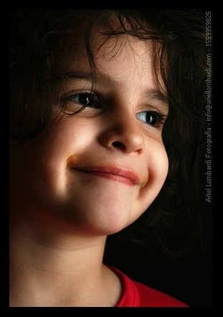
3. AUTOESTIMA
Se le llama autoestima a la valoración que hacemos de nosotros mismos, amor propio hacia tu persona o autoapreciación.

Slide 17
ELEMENTOS DE LA AUTOESTIMA
Autoconocimiento
Autoconcepto
Autoevaluación
Autoaceptación
Autorespeto

Slide 18
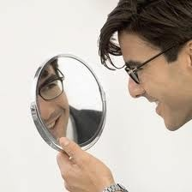
AUTOCONOCIMIENTO
El autoconocimiento se refiere, a conocer las partes que forman nuestro “yo”, nuestras características físicas, emociones, sentimientos, actitudes y valores con los que nos relacionamos .

Slide 19
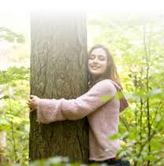
AUTOCONCEPTO
El autoconcepto es la opinión que has generado de tu persona, ideas y creencias.
Es importante sentirse seguro y valioso.

Slide 20
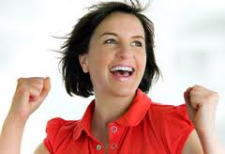
AUTOEVALUACIÓN
Es la capacidad para evaluar las propias características funcionales o disfuncionales, considerando a las primeras las que hacen sentirse bien, aprender y crecer como persona.
Las segundas son las que te dañan e impiden el crecimiento y desarrollo personal.

Slide 21
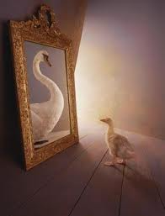
AUTOACEPTACIÓN
Es admitir y reconocer lo que se tiene como persona, es la actitud positiva hacia uno mismo.

Slide 22
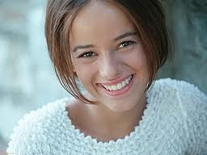
AUTORESPETO
Consiste en atender las propias necesidades, con auténtico respeto hacia uno mismo.

Slide 23
HABILIDADES Y AUTOESTIMA
Debido a que el desarrollo de la autoestima tiene sus inicios desde la infancia, existen patrones que difícilmente se pueden modificar a continuación se presentan algunas sugerencias que son importantes considerar.

Slide 24
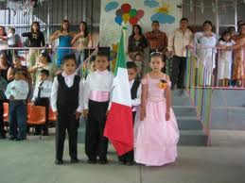
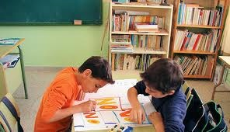
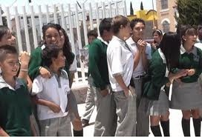
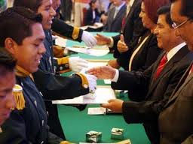
CONFIAR EN NUESTROS LOGROS
Confiar en nosotros mismos, en nuestras capacidades y en nuestras opiniones.
Es importante tener presente los logros alcanzados,hasta este momento.

Slide 25
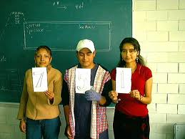
CONFIAR EN NOSOTROS MISMOS
Actuar siempre de acuerdo a lo que pensamos y sentimos, sin preocuparse excesivamente por la aprobación de los demás.

Slide 26
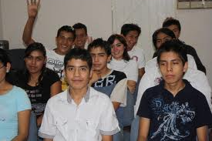
CENTRARNOS EN LO POSITIVO
Debemos acostumbrarnos a observar las características positivas que tenemos.
Cualidades de las cuales podemos sentirnos orgullosos.

Slide 27
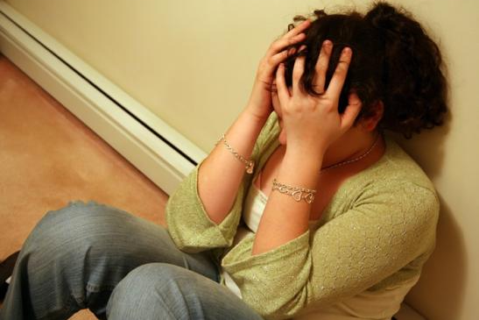
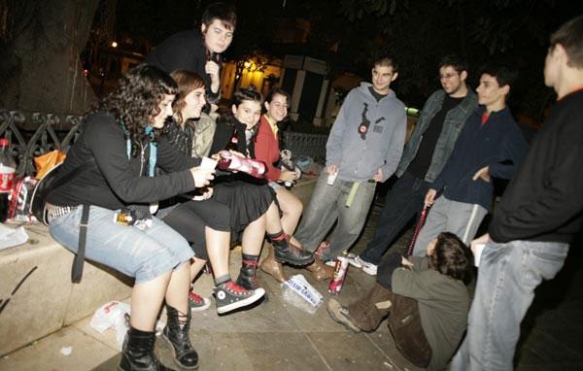
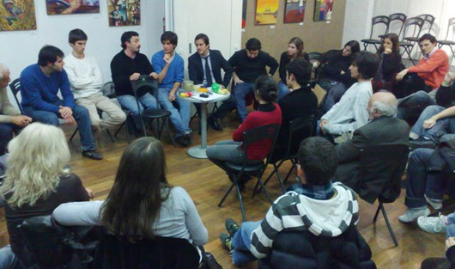
NO SIGAS CIEGAMENTE
LAS OPINIONES DE LOS DEMÁS
Reflexiona, fija tu propio criterio. Lo que tu piensas también es importante.
No te dejes influenciar.

Slide 28
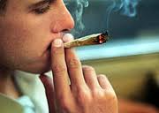
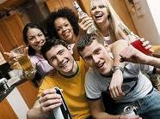
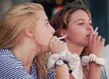
APRENDE A DECIR NO
No significa que seas mala o malo o que te dejen de querer.

Slide 29
CENTRARNOS EN LO POSITIVO
Debemos acostumbrarnos a observar las características positivas que tenemos. Cualidades de las cuales podemos sentirnos orgullosos.

Slide 30
BIBLIOGRAFÍA
García de León P,(2013)Desarrollo del Potencial Humano, UAEMéx.
Rodríguez E.(2002) Autoestima: “La clave del éxito personal”. México: Manual Moderno.
Mello, A. (2005) Autoliberación Interior. Argentina: Lumen.
Valores y Familia, UAEMéx,2012

